Slide 1
Projekt ERNIE Moravská zemská knihovna
Mgr. Jan Lidmila

Slide 2
Základní informace
Platforma výzkumné a vzdělávací spolupráce v síti informačních profesionálů (ERNIE)
řešitelem KISK FF MU, MZK partnerem
realizace 1.6. 2013 – 31.5. 2015
cílová skupina: studenti VŠ oboru, pracovníci VŠ knihoven
6 klíčových aktivit

Slide 3
Klíčové aktivity MZK
01 Praxe a stáže
02 Interaktivní semináře a workshopy
03 Rozvoj dalšího vzdělávání
04 Podpora společných projektů

Slide 4
Interaktivní semináře a WS
13 akcí v MZK, 641 účastníků Personální a korporativní autority Rozdílová školení AACR2 x RDA E-knihy a jejich půjčování v knihovnách Knihovnická komunikace Jak vést lekce IV v knihovnách Seminář britské literatury Využití myšlenkových map v knihovnické praxi Trénování paměti v knihovnách – jak a proč? Tvorba letáku pro propagaci knihovny Správa webových stránek knihovny

Slide 5
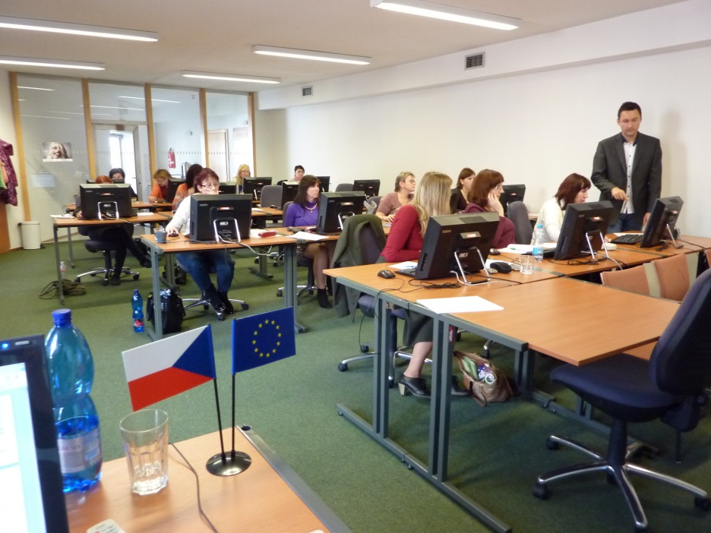
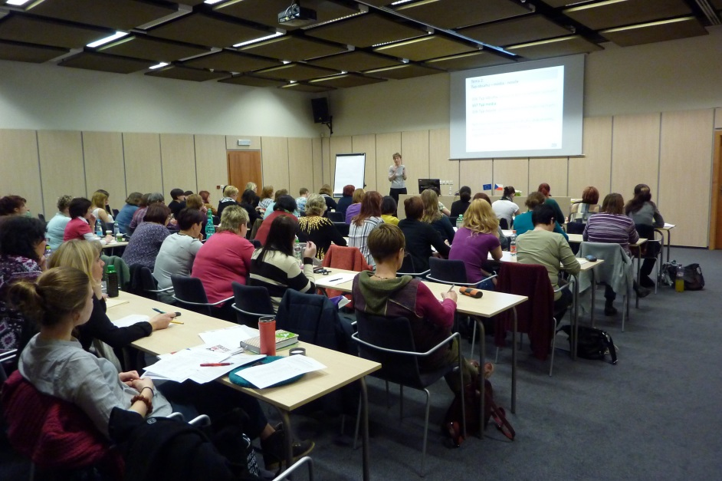
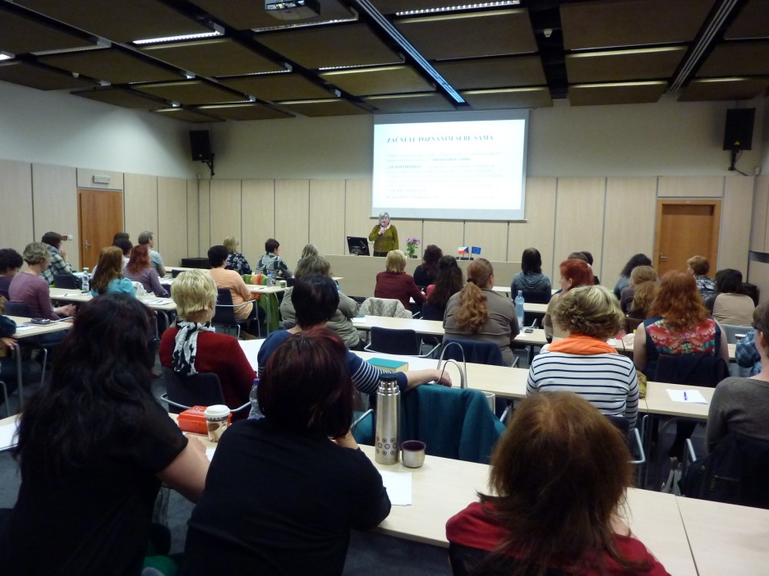
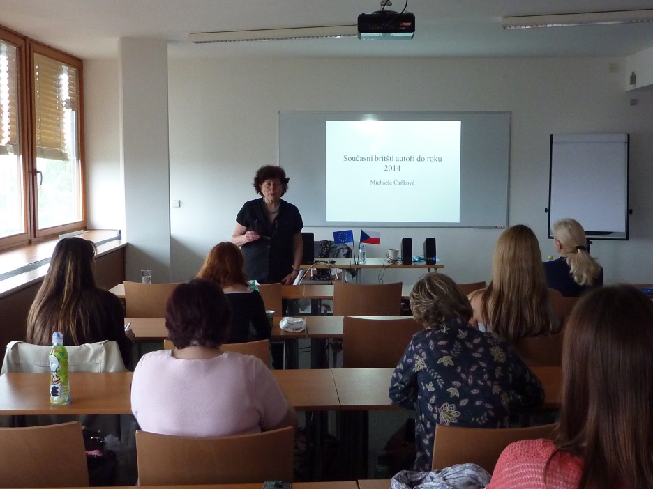

Slide 6
Děkuji Vám za pozornost.

